Slide 1
Imagen portada:
P. Érick Félix

Slide 2
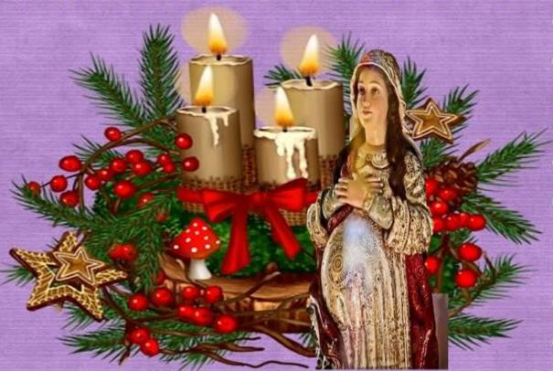
LECTIO DIVINA –IV DOMINGO ADVIENTO- “B”
“SI, HÁGASE TU VOLUNTAD”
Lucas 1,26-38
“SÍ, HÁGASE
TU VOLUNTAD”
24 de Diciembre 2023

Slide 3
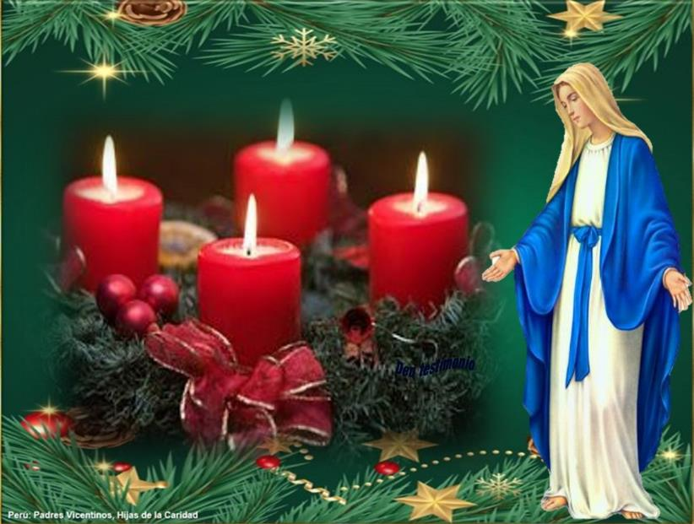
Ambientación: CaCorona de adviento, 4ª vela encendida; una imagen de la Virgen María.
Cantos sugeridos: Santa María de la Esperanza; Madre de los pobres

Slide 4
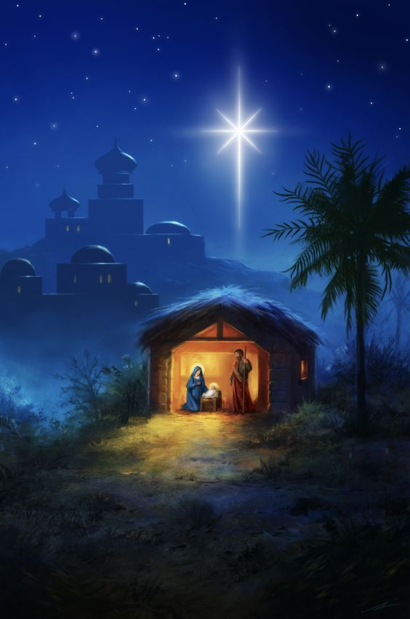
AMBIENTACIÓN
Jesucristo es el Mesías esperado cuyo Reino no tendrá fin, el Hijo del Altísimo concebido en el vientre de una joven humilde de Nazaret. La disponibilidad de María es el camino por el que la salvación de Dios se hace presente.

Slide 5
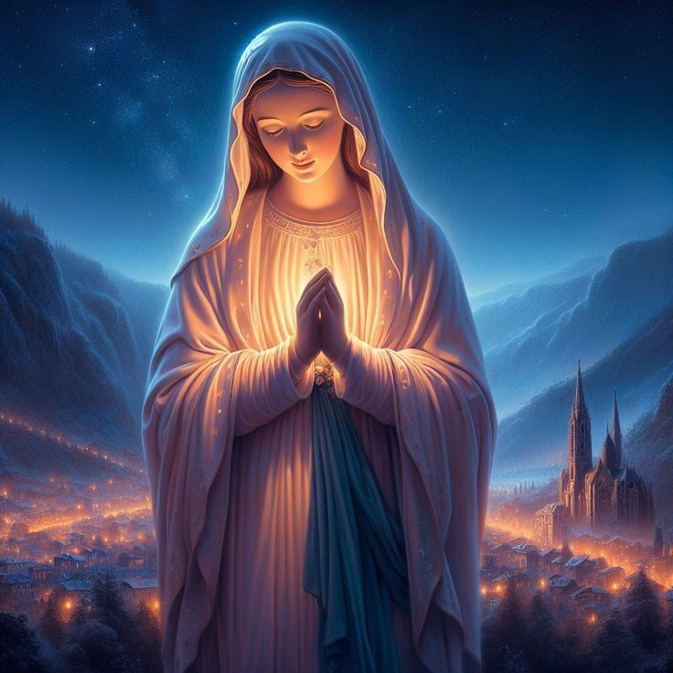
1.- Oración Inicial
Señor, Dios nuestro,
¿Qué es el hombre para que te acuerdes de él?
Has querido morar entre nosotros,
haciéndote uno de los nuestros.
¡Cuántas veces hemos desilusionado tu amor
incapaces de corresponderte,
cuando permanecemos lejanos del hermano!

Slide 6
Como María,
queremos hacernos disponibles en Adviento,
de tal manera que nuestra vida sea tu casa,
el lugar de tu morada,
el espacio de tu gloria.
Socorre nuestra miseria:
concédenos paz y cercanía,
de tal manera que nuestro gozo en Navidad
sea la profunda alegría de quien ya te posee.
Amén,

Slide 7
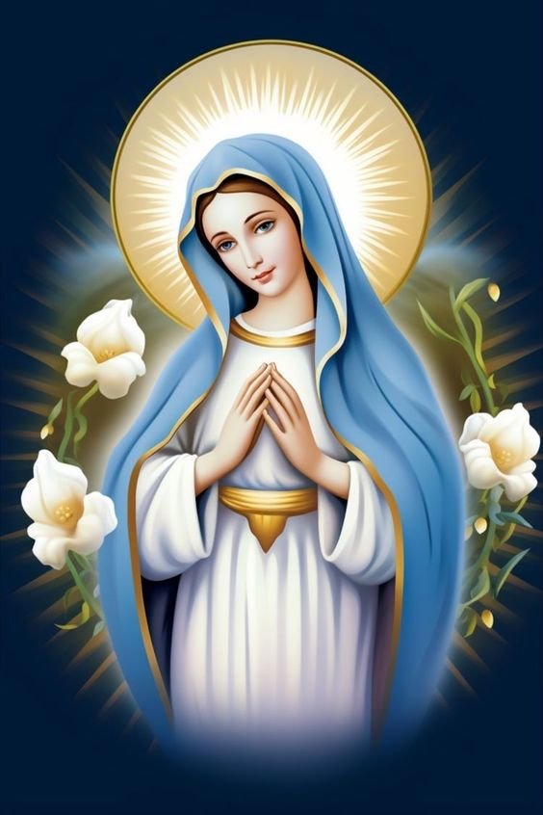
Motivación:
María es uno de los personajes centrales del Adviento. Ella es la mujer disponible que supo escuchar y poner por obra la Palabra, la que supo conducir su vida según la voluntad de Dios. Dejando que Él actuara, consintió que el Hijo se encarnara en su seno para que la salvación llegase a la humanidad entera. Gracias a María la esperanza se hizo realidad.

Slide 8
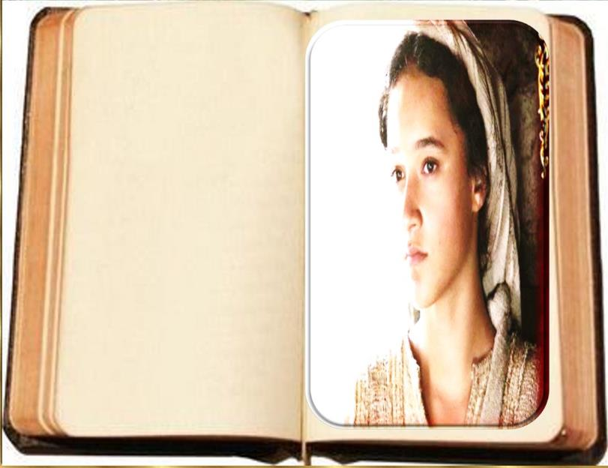
Lucas 1, 26-38
En aquel tiempo el ángel Gabriel fue enviado por Dios a una ciudad de Galilea llamada Nazaret, a una virgen desposada con un hombre llamado José, de la estirpe de David; la virgen se llamaba María.

Slide 9
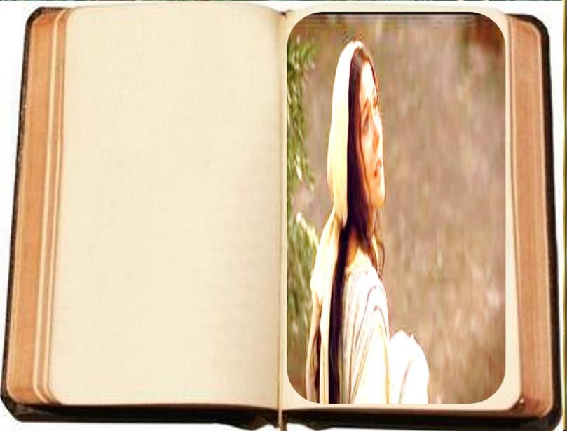
El ángel, entrando en su presencia, dijo: -“Alégrate, llena de gracia, el Señor está contigo”.

Slide 10
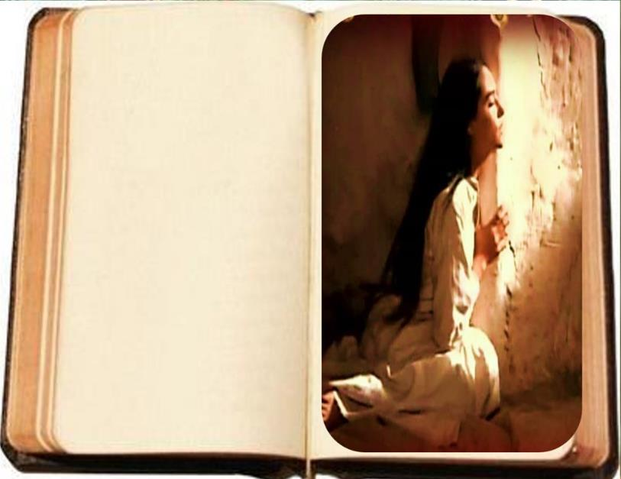
Ella se turbó ante estas palabras y se preguntaba qué saludo era aquél.

Slide 11
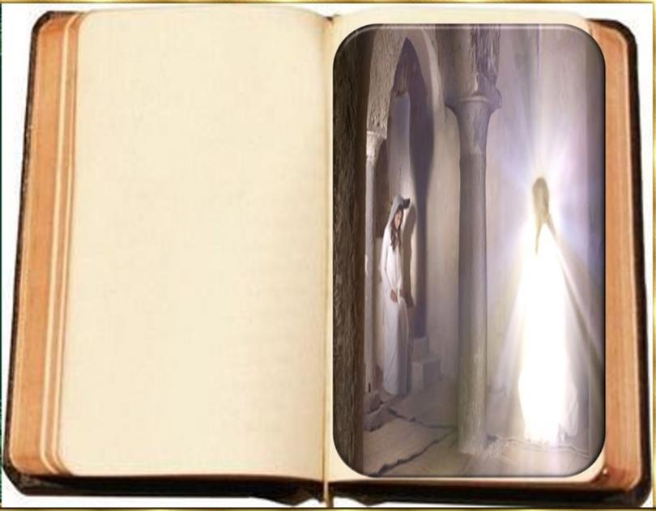
El ángel le dijo: “No temas, María porque has encontrado gracia ante Dios. Concebirás en tu vientre y darás a luz un hijo, y le pondrás por nombre Jesús.

Slide 12
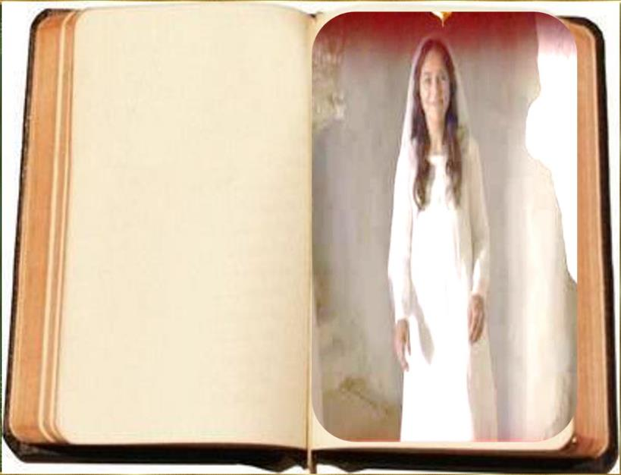
Será grande, se llamará hijo del Altísimo, el Señor Dios le dará el trono de David, su padre, reinará sobre la descendencia de Jacob para siempre, y su reino no tendrá fin”.

Slide 13
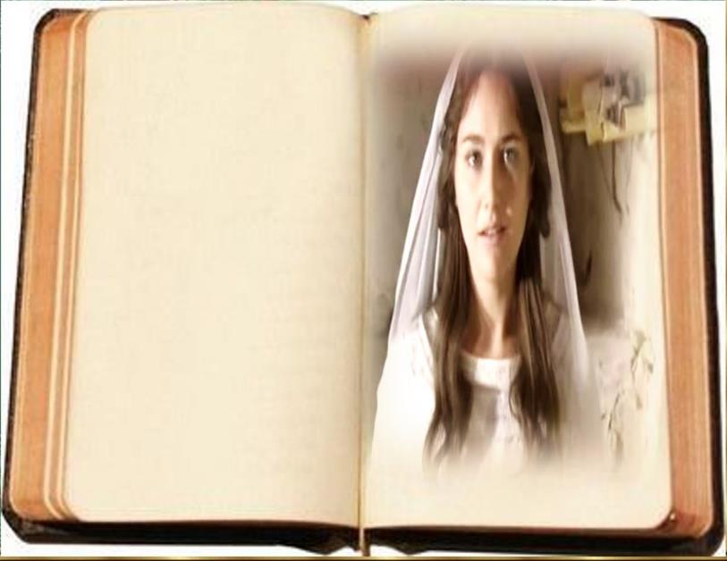
Y María dijo al ángel: “¿Cómo será eso, pues no conozco a varón?”.

Slide 14
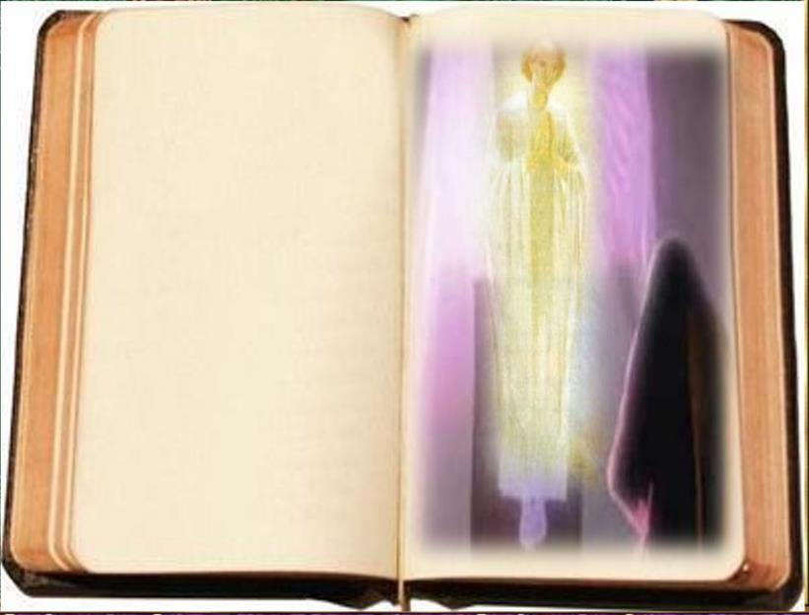
El ángel le contestó: “El Espíritu Santo vendrá sobre ti, y la fuerza del Altísimo te cubrirá con su sombra; por eso el santo que va a nacer se llamará Hijo de Dios.

Slide 15
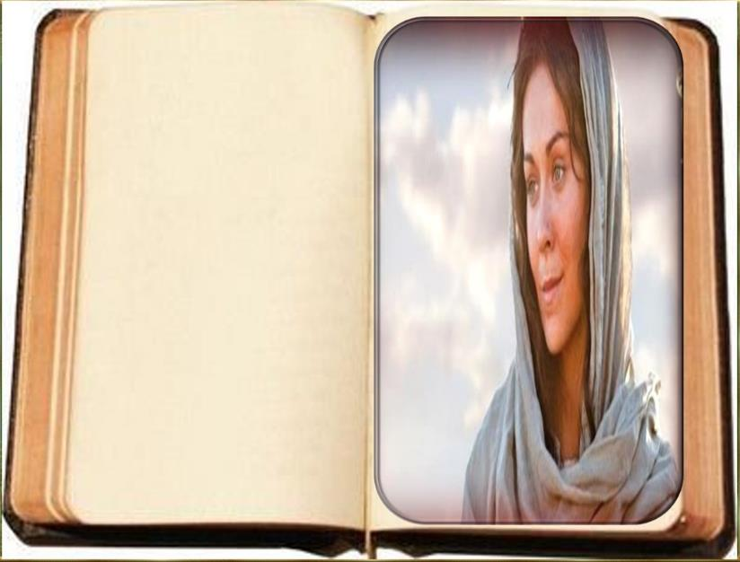
Ahí tienes a tu parienta Isabel, que, a pesar de su vejez, ha concebido un hijo, y ya está de seis meses la que llamaban estéril, porque para Dios no hay nada imposible”.

Slide 16
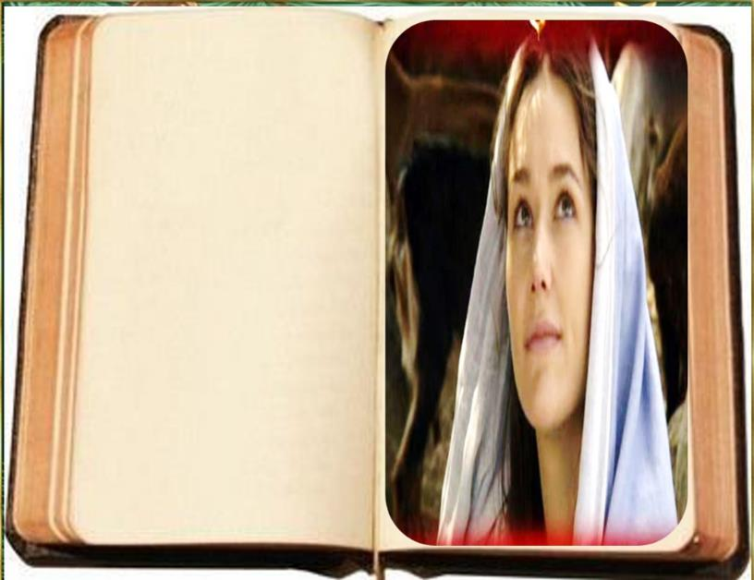
María contestó: “Aquí está la esclava del Señor, hágase en mí según tu palabra” Y la dejó el ángel.

Slide 17
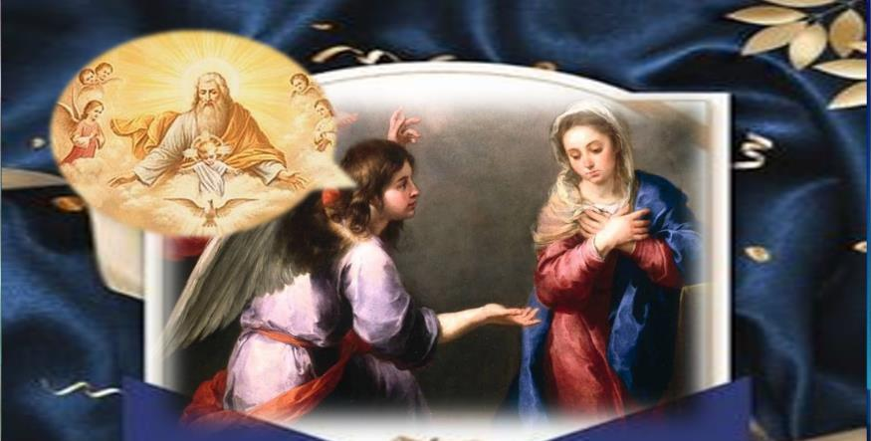
Preguntas para la lectura:
¿Qué títulos o nombres menciona el Ángel a María que definen la identidad del niño que va a nacer?.

Slide 18
¿Cuál será la misión de este niño?

Slide 19
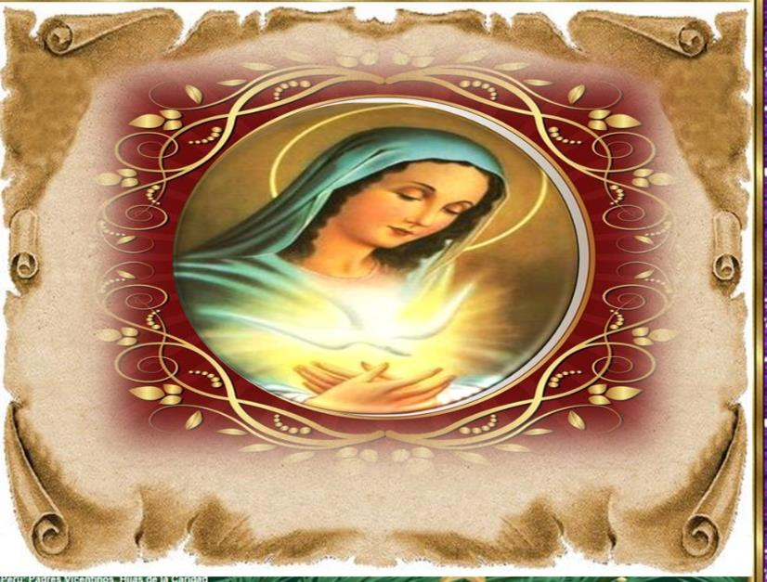
¿Qué papel desempeña el Espíritu Santo en la concepción y nacimiento de Jesús?

Slide 20
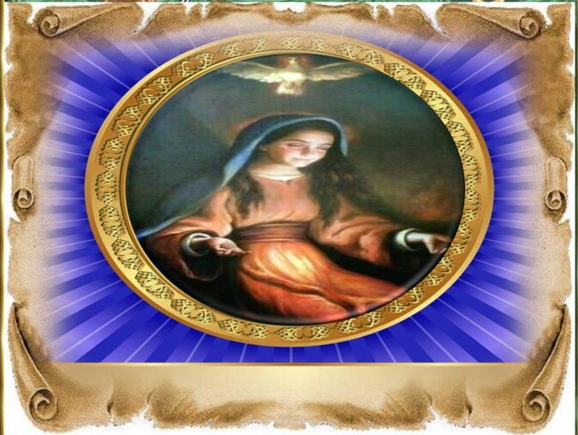
¿Cuáles son las actitudes de María que más resaltan en este texto?

Slide 21
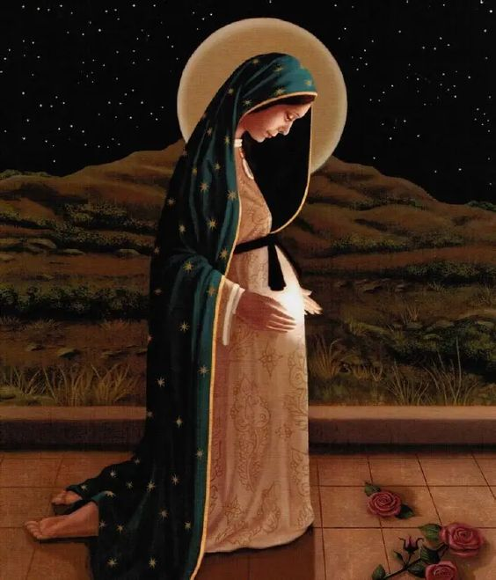
Motivación:
En este último domingo de Adviento, María nos enseña cuál es la mejor manera de prepararnos para la Navidad. Antes de que la Palabra se encarnara en su seno se había ya encarnado en su corazón.
Por eso supo decir SÍ. Su respuesta puede ayudarnos a revisar nuestras actitudes en este tiempo en que el Señor viene.

Slide 22
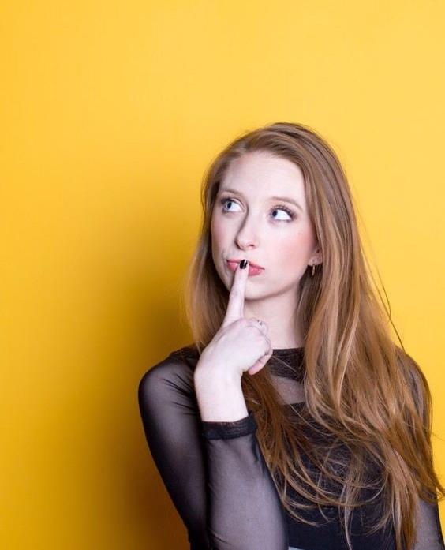
¿A qué me compromete el Sí de María?

Slide 23
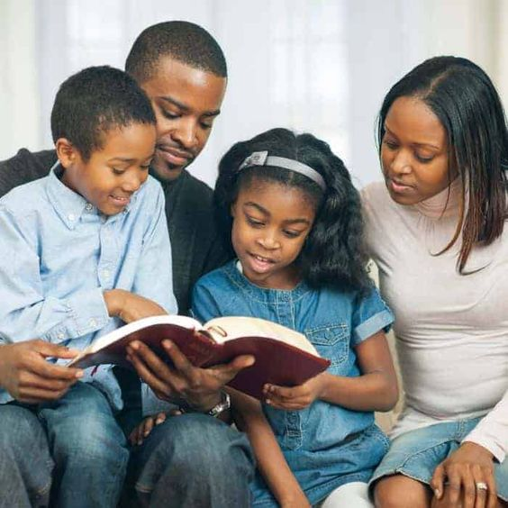
¿Hasta qué punto consiento,
como ella, que la Palabra de Dios transforme mi vida?

Slide 24
María aceptó el desafío.
¿Cuáles son los desafíos que Dios me propone hoy para ser discípulo?

Slide 25
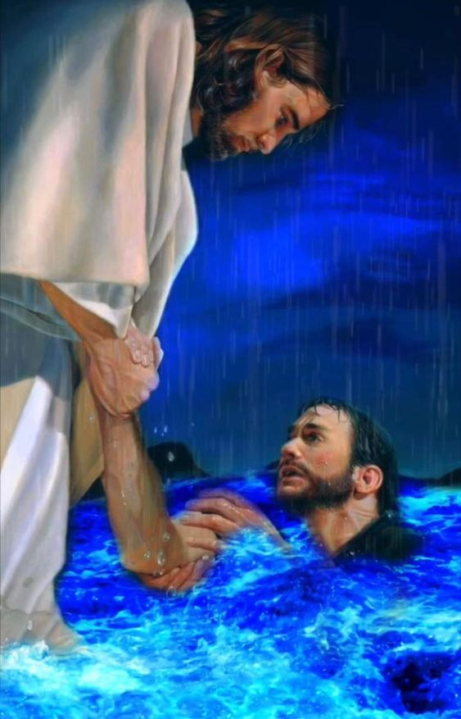
No tengas miedo, que nada es imposible para Dios.
¿Cómo puedo poner en práctica esto?

Slide 26
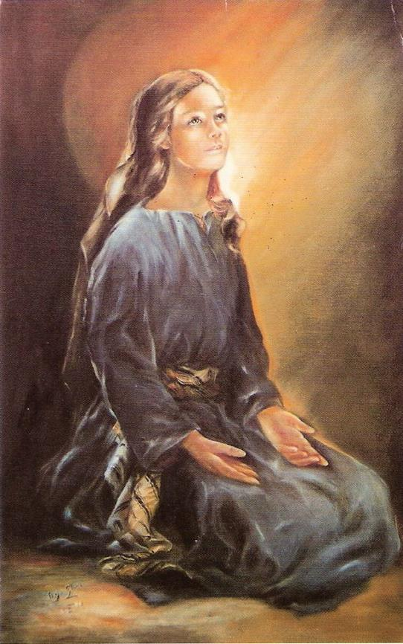
Motivación:
María es también maestra de oración. Con ella y como ella le pedimos al Padre que nos prepare para recibir a su hijo Jesús.

Slide 27
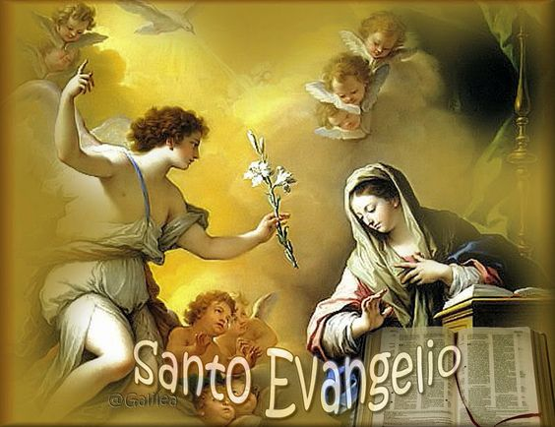
Luego de un tiempo de oración personal, podemos compartir en voz alta nuestra oración, siempre dirigiéndonos a Dios mediante la alabanza, la acción de gracias o la súplica confiada.

Slide 28
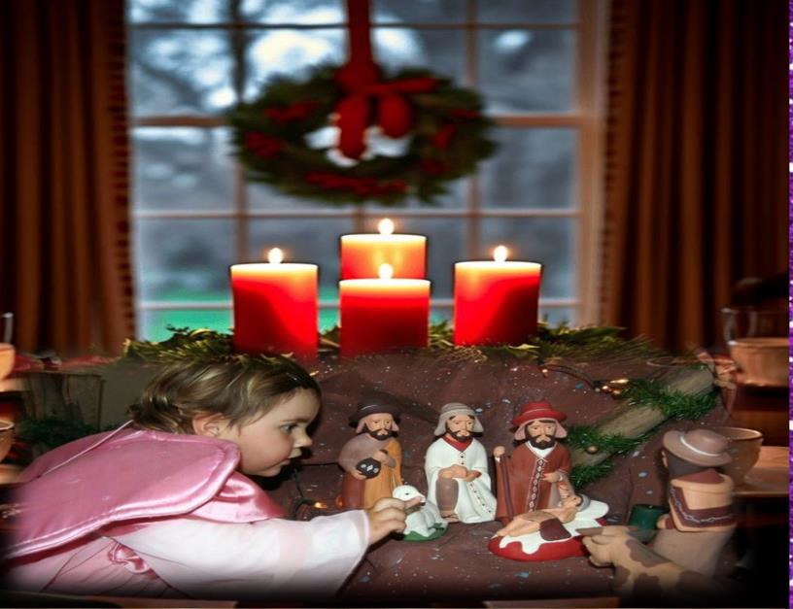
Salmo 88
Cantaré eternamente las misericordias del Señor, anunciaré tu fidelidad por todas las edades. Porque dije: “Tu misericordia es un edificio eterno, más que el cielo has
afianzado tu fidelidad”.
Cantaré eternamente tus misericordias
,Señor.

Slide 29
Sellé una alianza con mi elegido, jurando a David, mi siervo: “Te fundaré un linaje perpetuo, edificare tu trono para todas las edades”.
Cantaré eternamente tus misericordias, Señor.

Slide 30
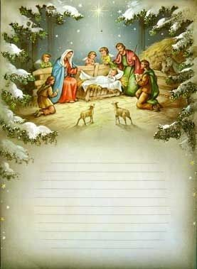
Él me invocará: «Tú eres mi padre, mi Dios, mi Roca salvadora». Le mantendré eternamente mi favor, y mi alianza con él, será estable.
Cantaré eternamente tus misericordias, Señor.

Slide 31
Motivación:
Es ahora Santa Luisa quien nos anima a contemplar a María, como mujer de fe, imitando su vida ejemplar: Cuando nos sintamos llenos de gratitud por las gracias de Dios que hemos recibido a través de la Encarnación y por los ejemplos de la vida de Jesucristo, miremos a la Santísima Virgen como el canal por el que todo ese bien ha llegado hasta nosotros y hagamos con tal motivo actos de amor hacia Ella.
Al ejecutar nuestras acciones, pongamos los ojos en las de la Santísima Virgen y pensemos que el mayor honor que podemos tributarle es imitar sus virtudes; en particular su pureza, ya que somos esposas de Jesucristo; su humildad, ya que por esa humildad Dios ha hecho obras grandes en Ella; su desprendimiento de todas las cosas de la tierra, ya que desde sus primeros años estuvo separada de sus padres; dedicando así a esas tres virtudes que se dan en Ella
todas las acciones de nuestra vida, suplicándole
se las ofrezca a su Hijo.

Slide 32
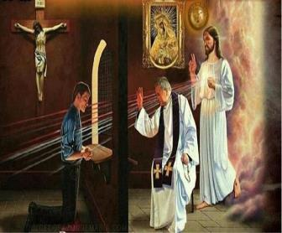
Compromiso: Personal
Prepararme para celebrar con gozo el sacramento de la reconciliación.
Puedo realizar el examen de conciencia contemplando las virtudes de disponibilidad, humildad, servicio, confianza… de María.

Slide 33
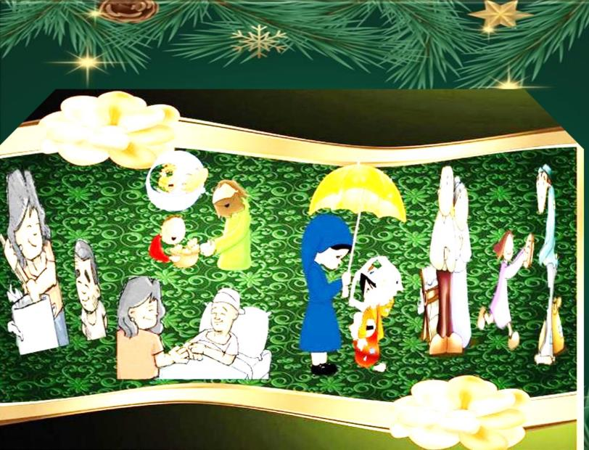
En nuestro grupo, familia, comunidad: realizar alguna obra de caridad que sea un reflejo de la luz y del amor del Señor.

Slide 34
Oración Final
María, ¡cómo cuesta decirle sí al Señor!
Cómo cuesta decir sí más allá de las palabras,
decir sí con los hechos, con actitudes, con gestos, con la vida.
Enséñanos a esperar en el Señor,
a confiar en su palabra,
a dejarnos guiar por su Espíritu,
a llenarnos de su buen humor y alegría.
Enséñanos a escuchar su voz,
en la realidad de todos los días,
en el sufrimiento de tantos,
en las ansías de liberación y cambio,
en la sed de justicia de las mayorías.

Slide 35
Enséñanos a orar
para no perder la Esperanza y para darle raíces sólidas.
Enséñanos a orar para discernir dónde poner los esfuerzos y descubrir nuestro lugar y misión.

Slide 36
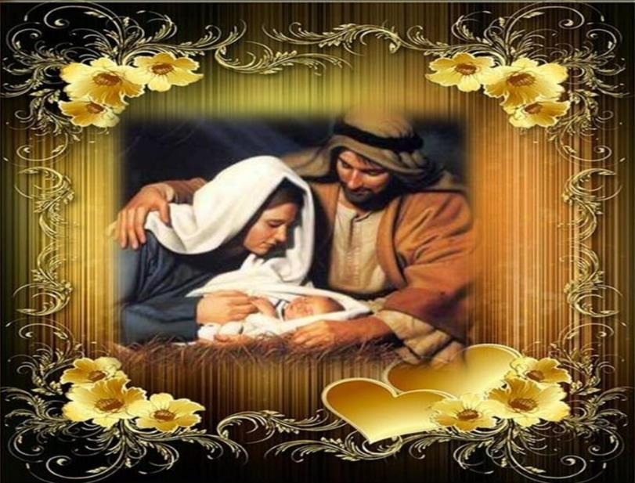
“Que la estrella de Belén
te ilumine en esta Navidad”
Texto de Lectio Divina: Padre César Chávez Alva (Chuno) Edición: D. Vero Urbina, C.ongregación de la Misión.
Power Point : Sor Pilar Caycho Vela - Hija de la Caridad de San Vicente de Paúl

